Slide 1
Proyectos innovadores posibles a desarrollar
Armando Mtz. Reyes ITNL Oct.-2016

Slide 2
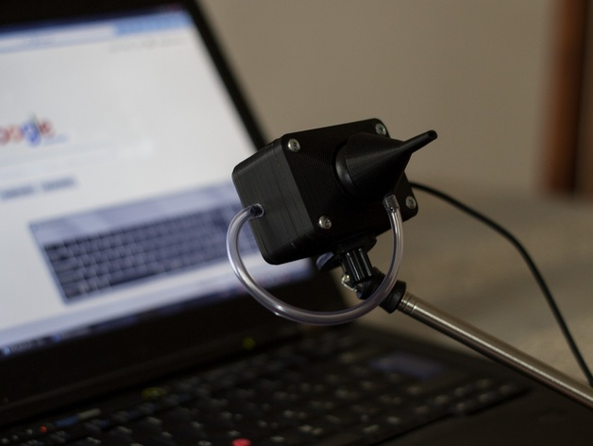
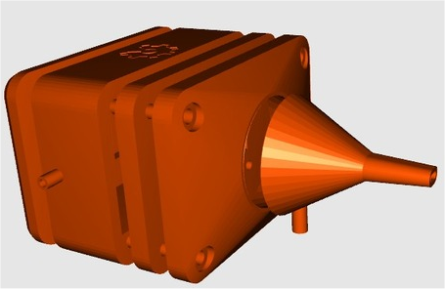
Mouse operado con la boca

Slide 3
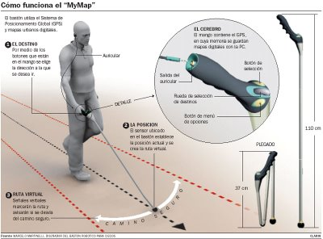
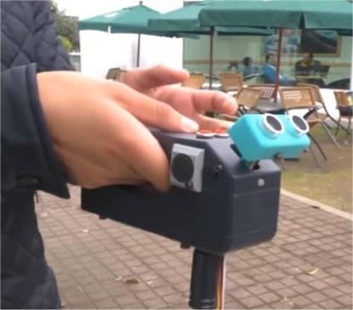
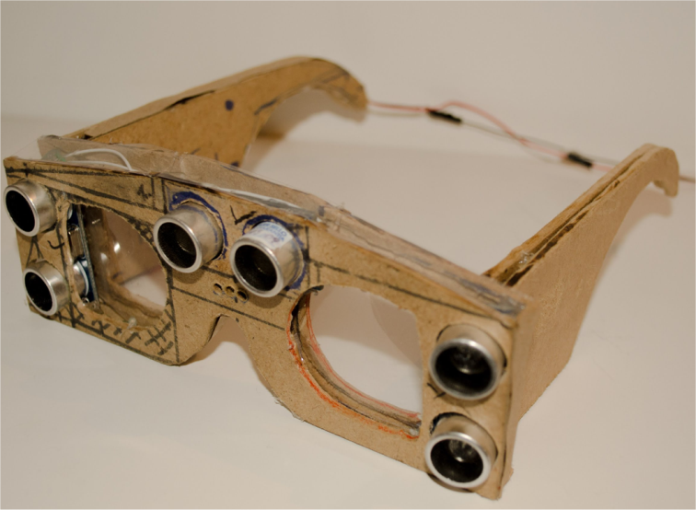
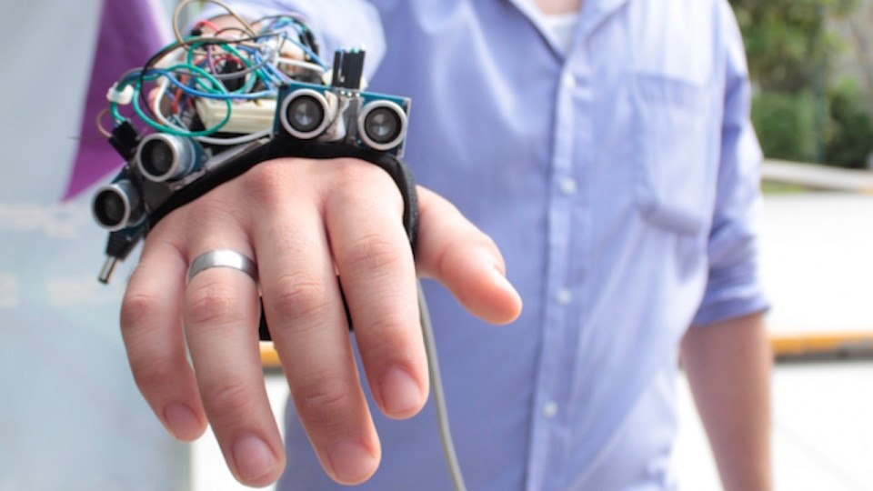
Bastón Ultrasónico

Slide 4
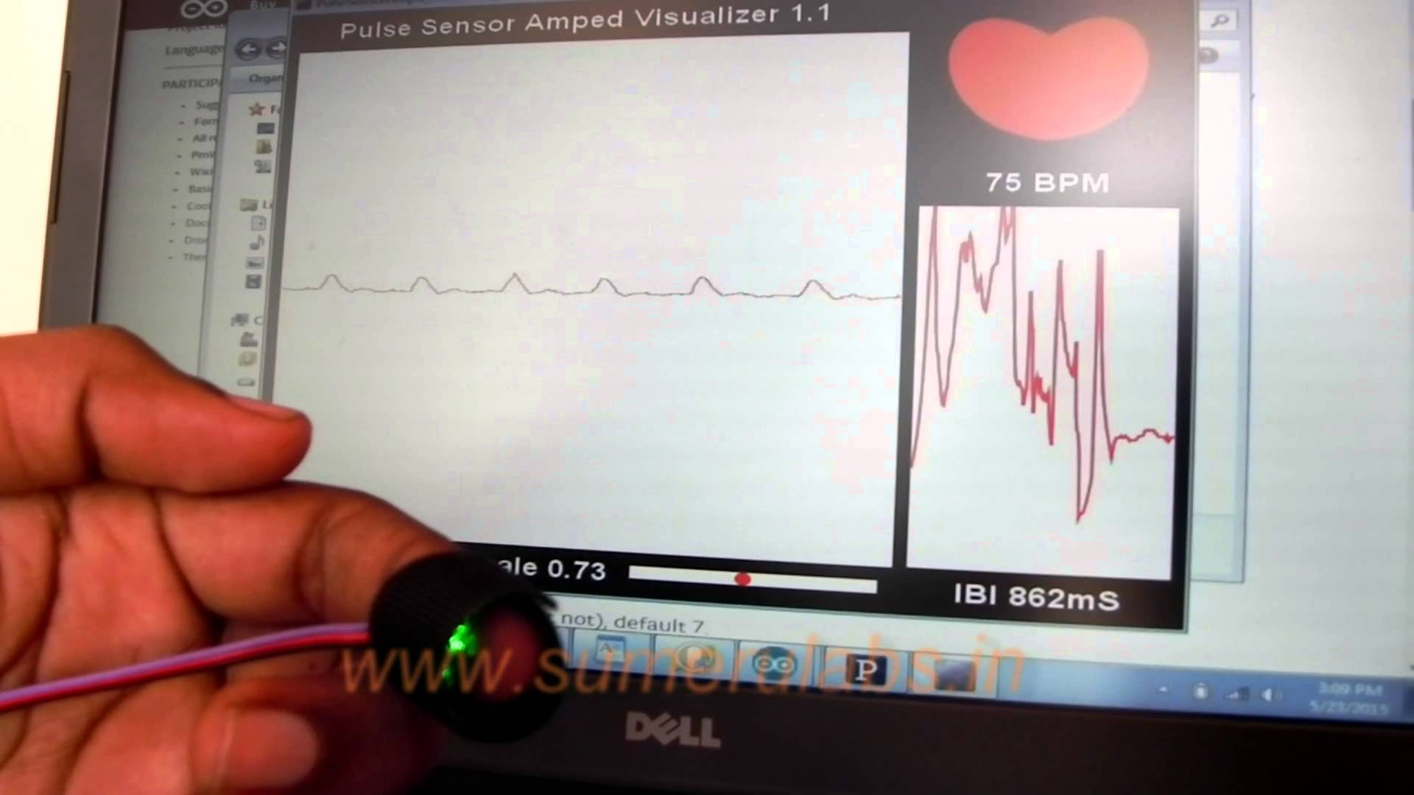
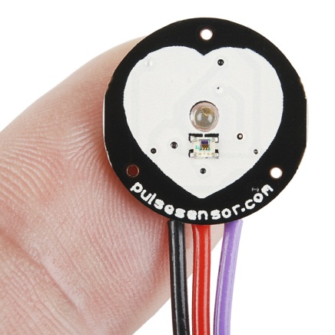
Monitoréo de latidos de Corazón Para diagnóstico (Poncaire) http://pulsesensor.com/pages/hrv-poincare-plot. Bluetooth-celular

Slide 5
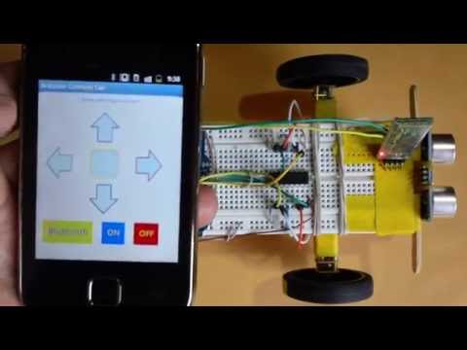
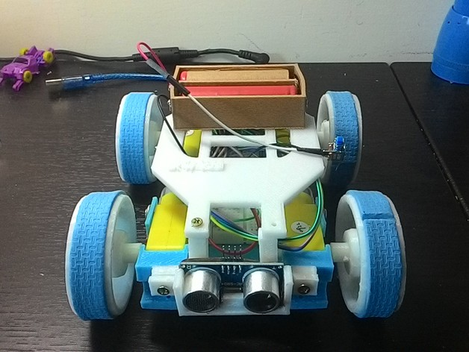
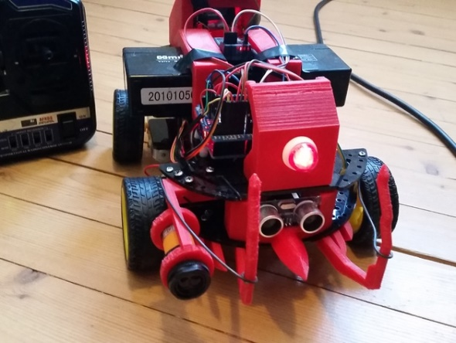
Robot Movil Bluetooth
-Aplicación de celular desarrollada
-Chasis de impresión 3D o corte laser de acrílico
-Sensor ultrasónico móvil
Así no

Slide 6
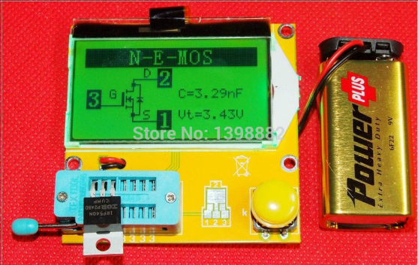
Multímetro Inteligente
Dispositivo que mida:
Voltaje, corriente, resistencia y capacitancia en varios rangos.
Empleando LCD o pantalla touch
En su caja de impresión 3D

Slide 7
Internet de las cosas IOT

Slide 8
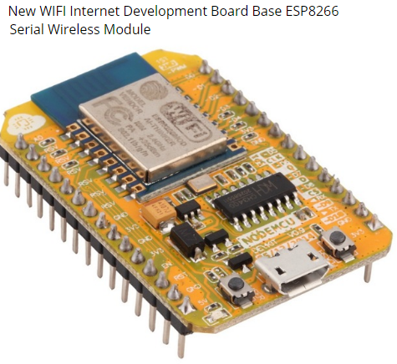
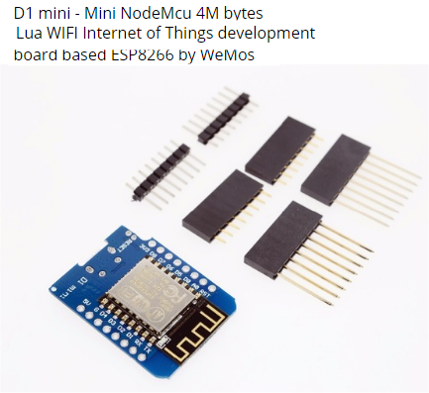
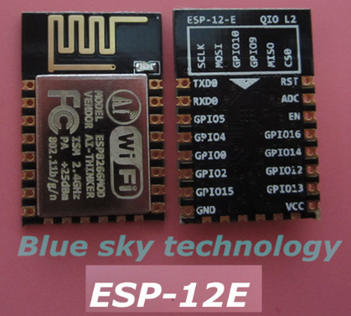
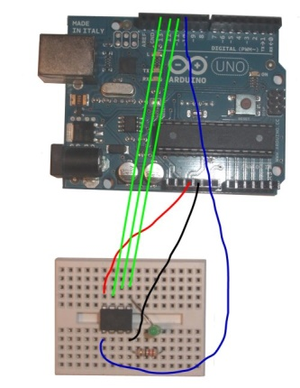
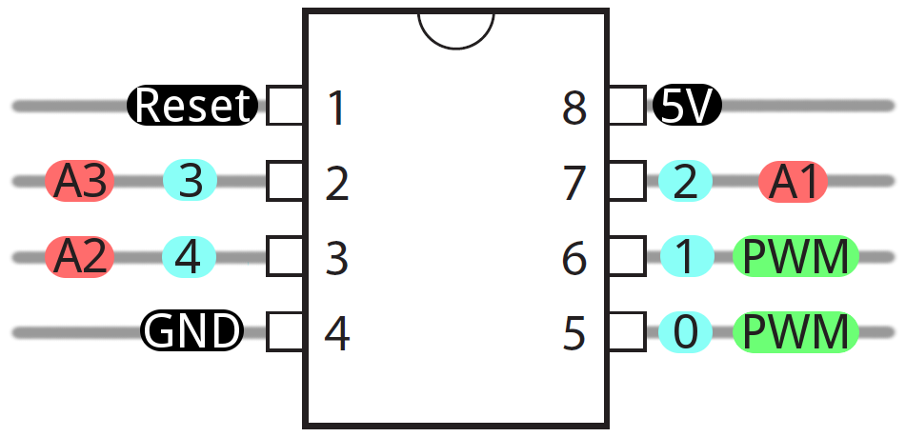
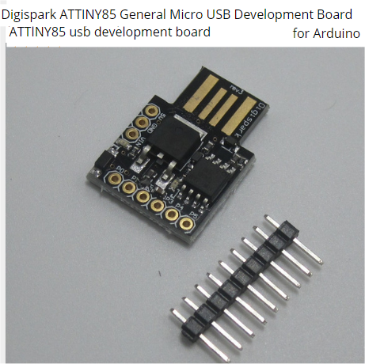
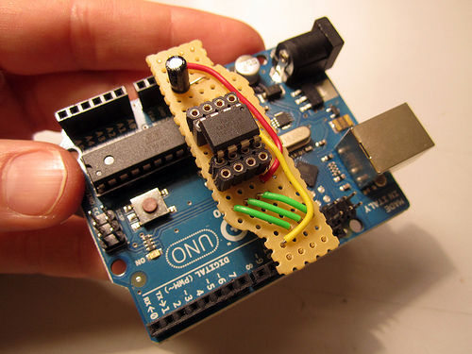
IOT

Slide 9
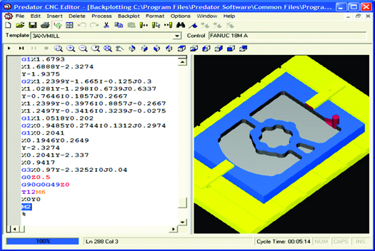
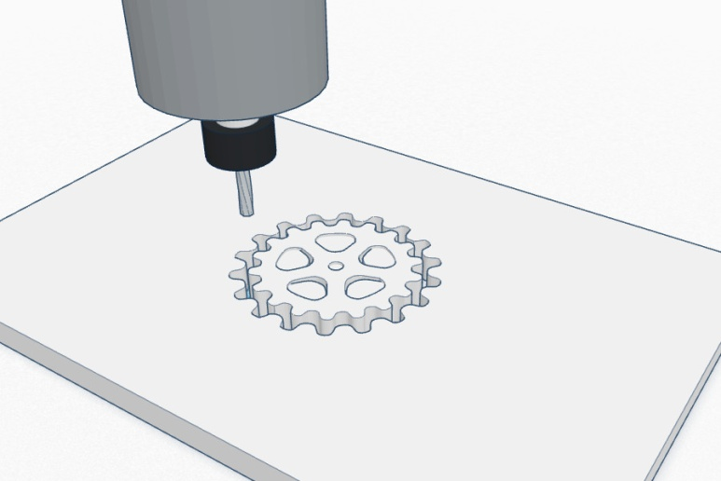
CNC-Plotter-grabador laser
https://www.youtube.com/watch?v=2VFOU-WUQIY
https://www.youtube.com/channel/UChWw8q1X2eUji6nu-2EDihQ
https://www.youtube.com/watch?v=X4BLydtpllo

Slide 10
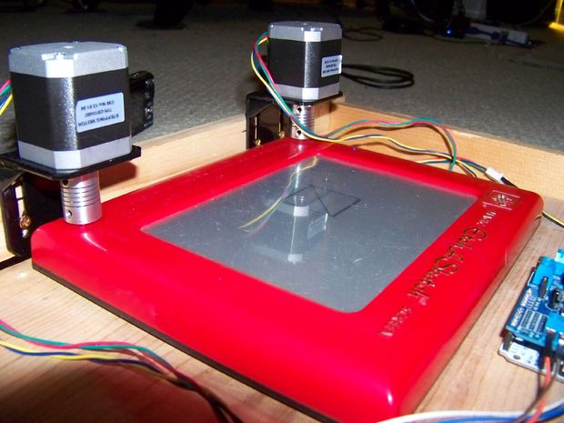
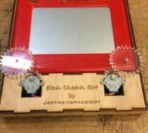
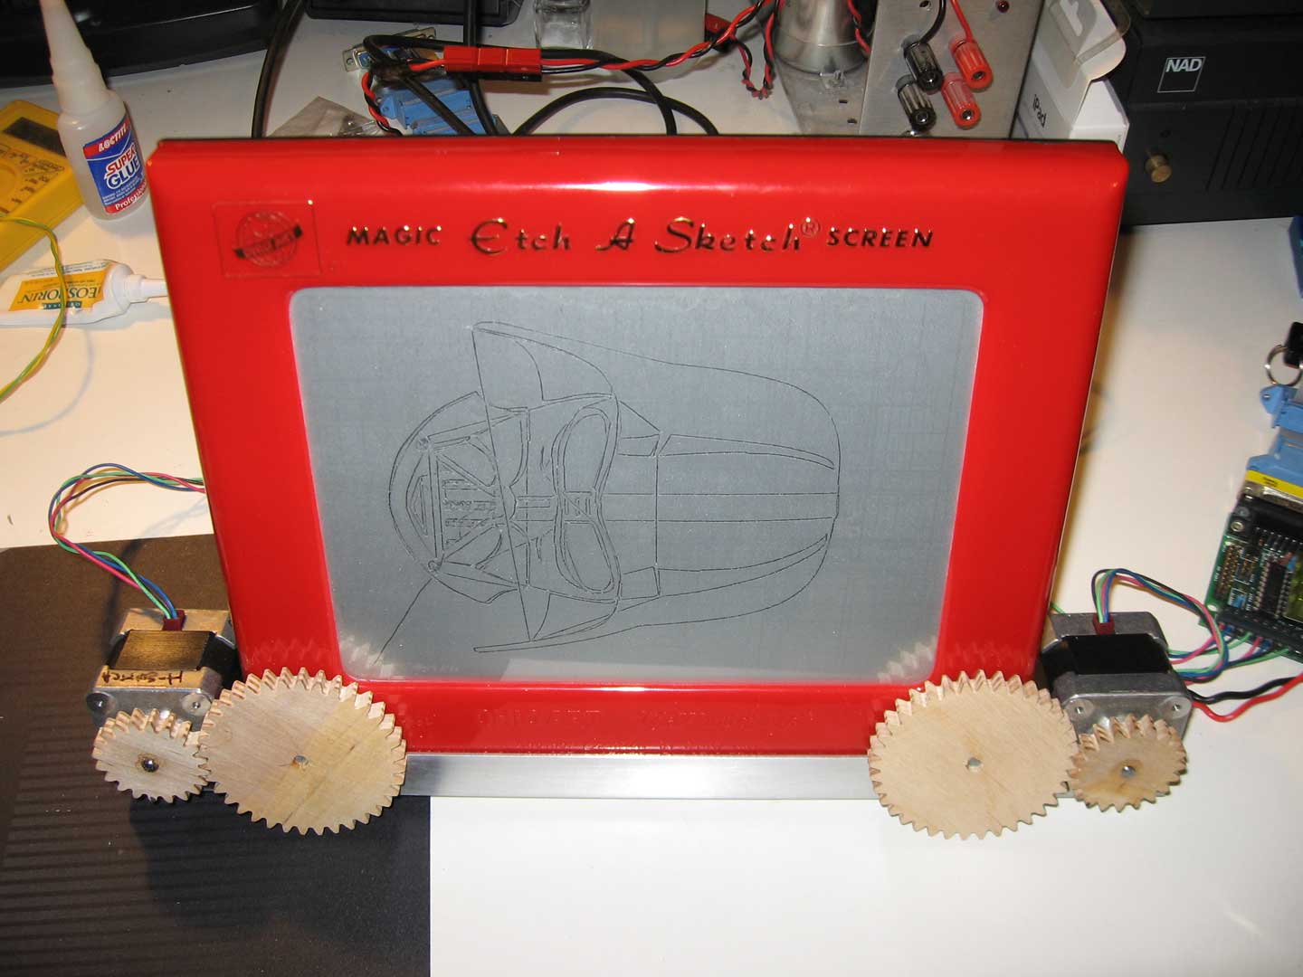
Etch a sketch y Arduino
https://www.youtube.com/watch?v=cRL00wJtB0M

Slide 11
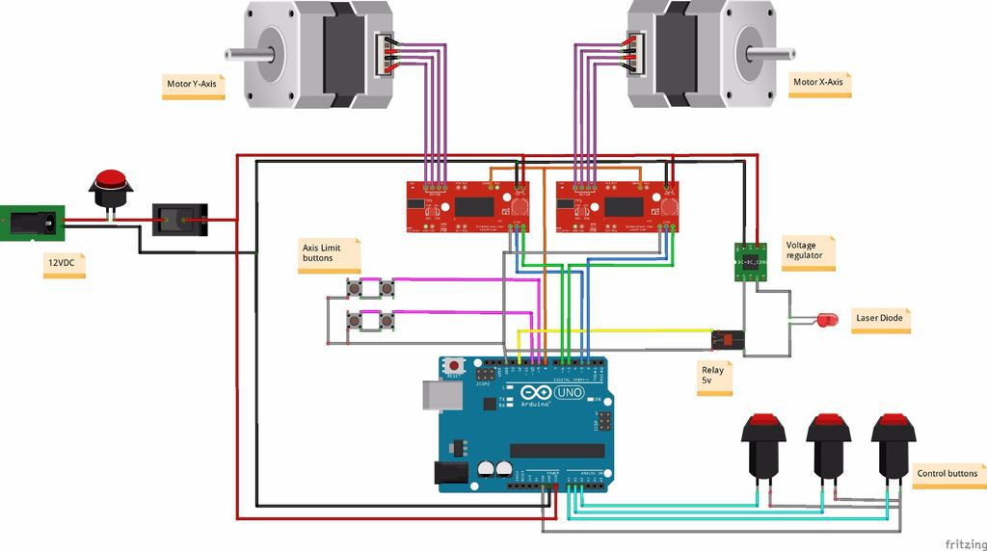
Grabador laser códigos “G”

Slide 12
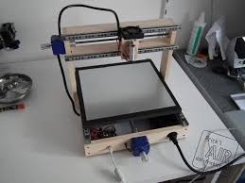
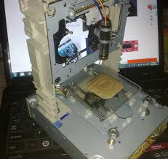
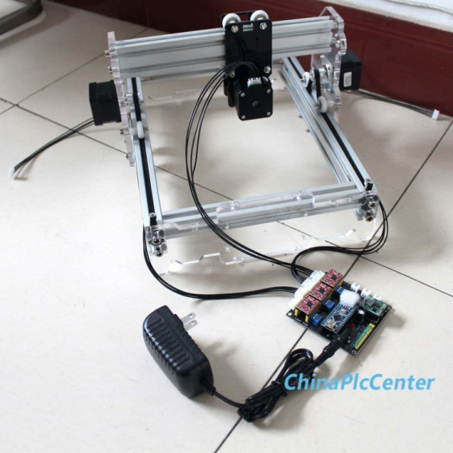
Grabador o cortador laser

Slide 13
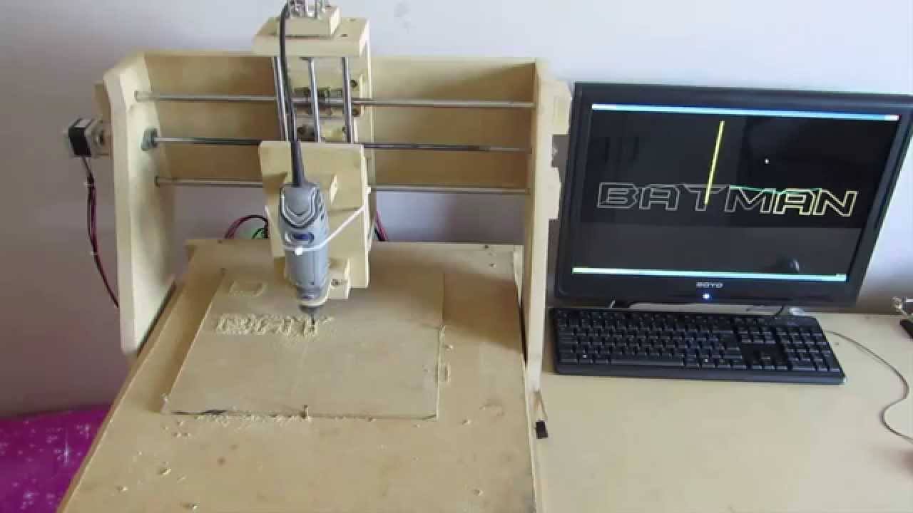
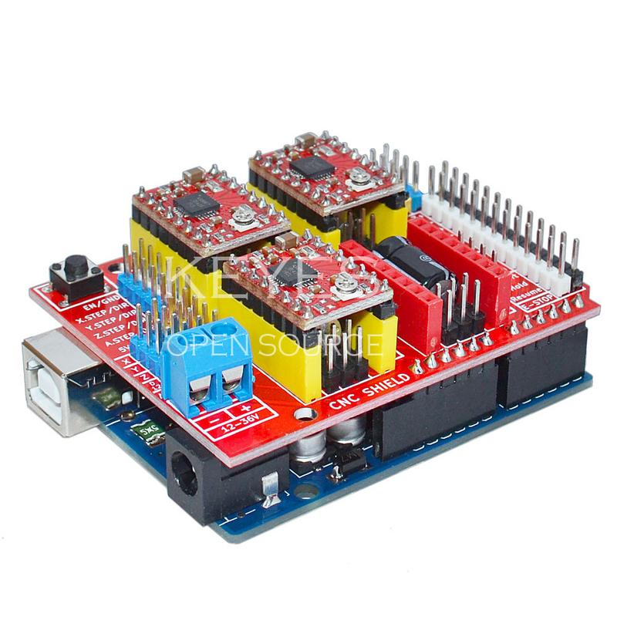
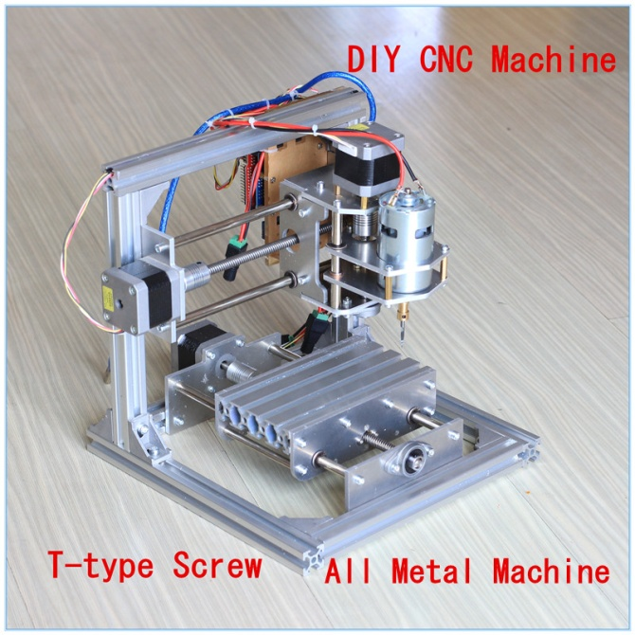
CNC

Slide 14
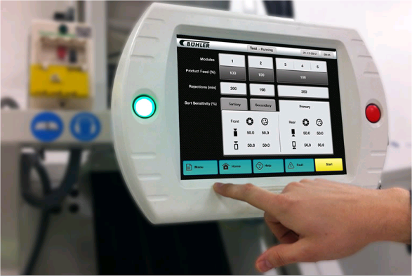
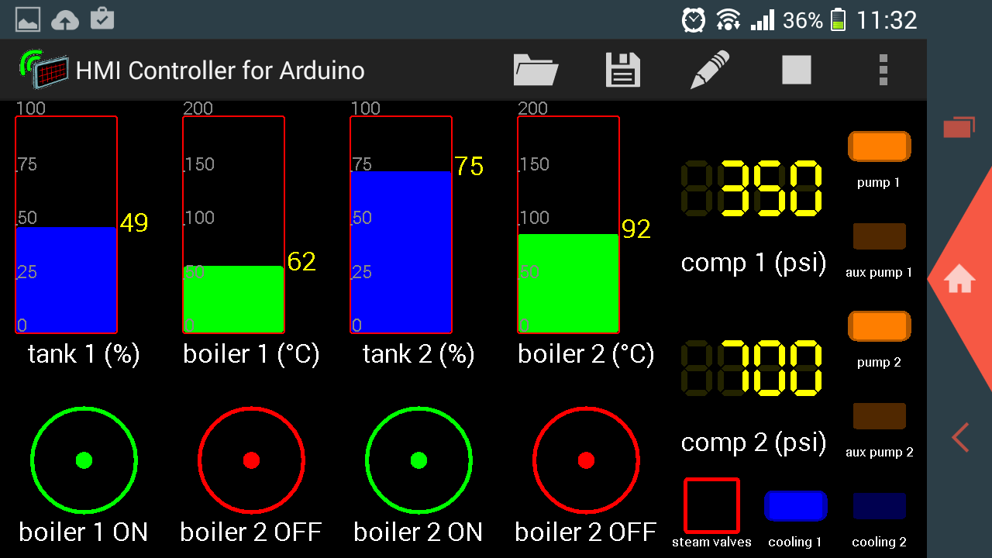
Interface hombre maquina “HMI”

Slide 15
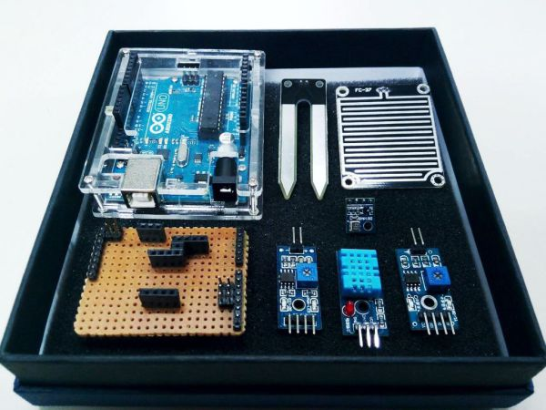
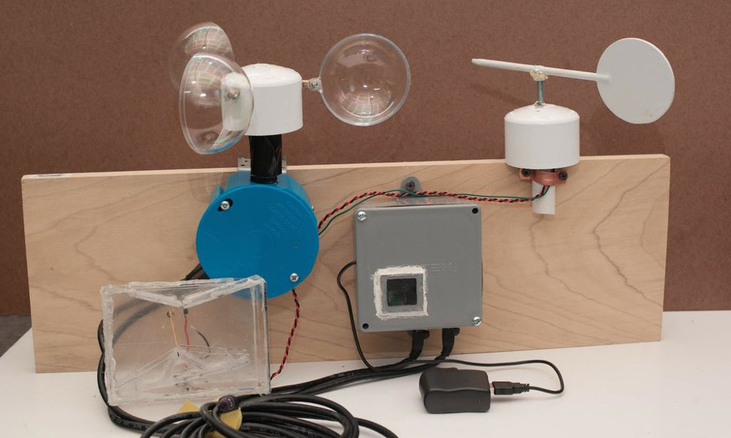
Estación Meteorólogica
Mide: temp.,presion barometrica, humedad.,velocidad Y direccion del viento

Slide 16
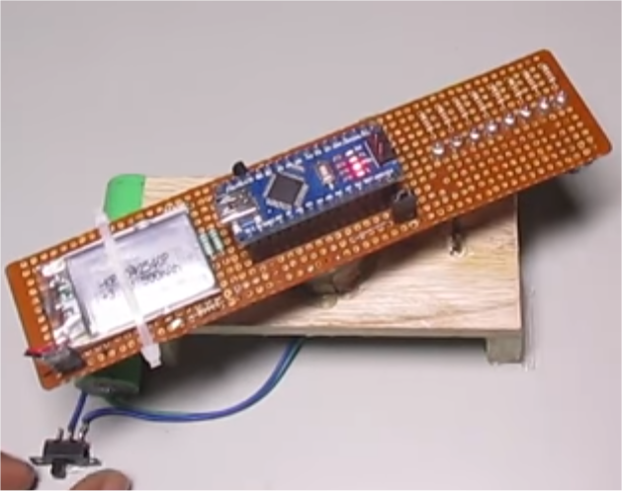
Persistencia de Visión
https://www.youtube.com/watch?v=eMfcs0iO8zE reloj persist. Vision (mayor tamaño)

